Slide 1

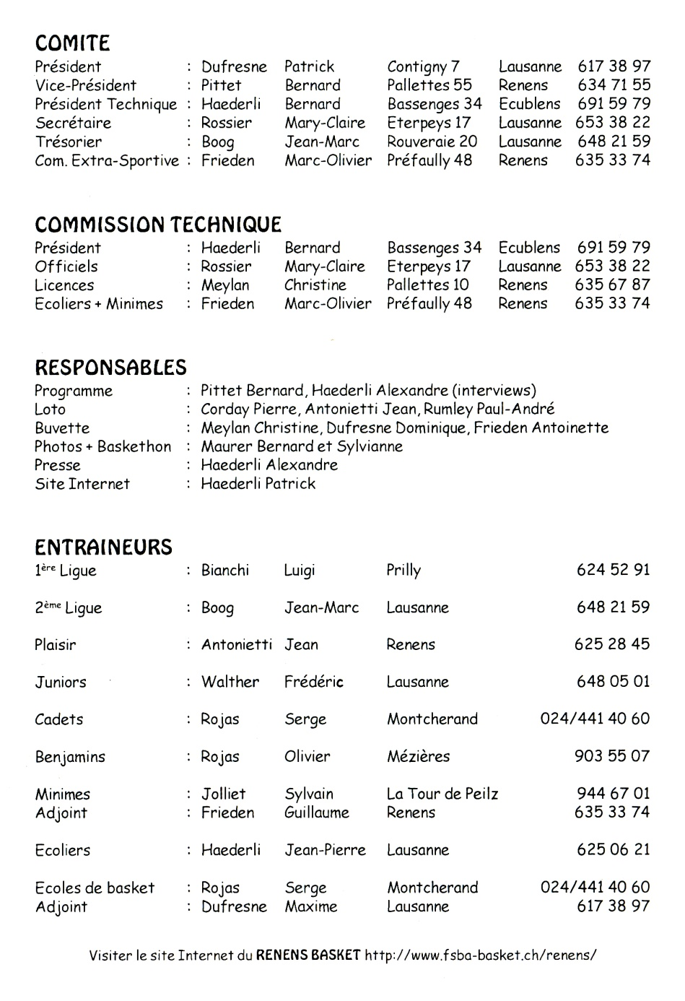

Slide 2
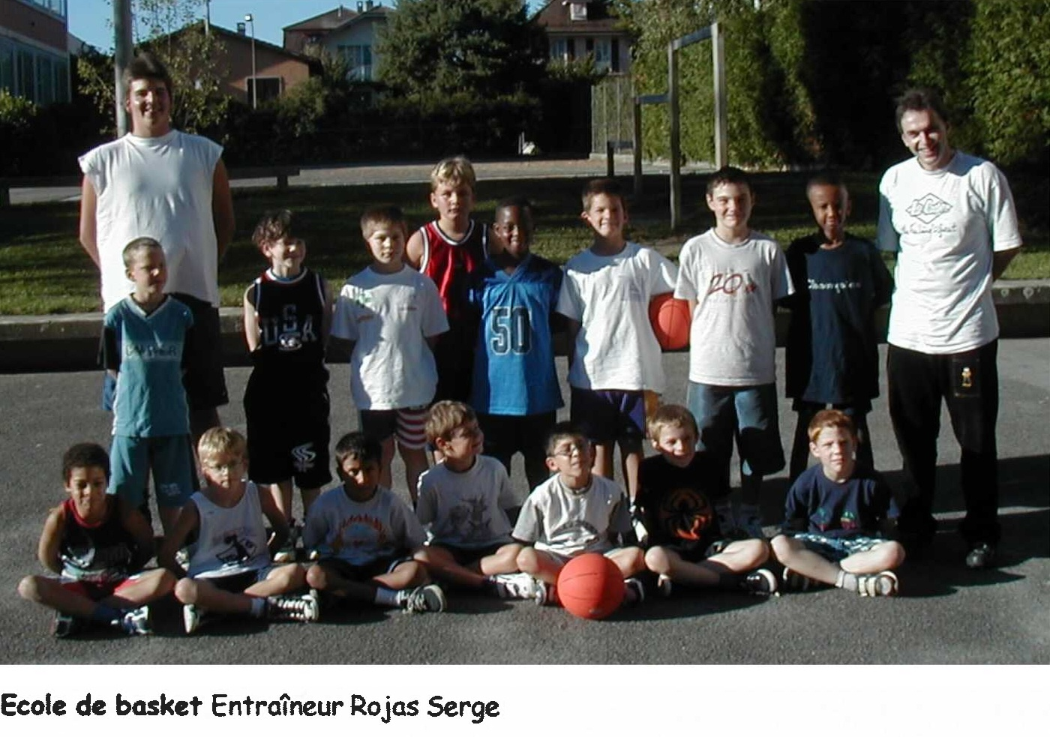
Ecole de Basket
2000
2001

Slide 3
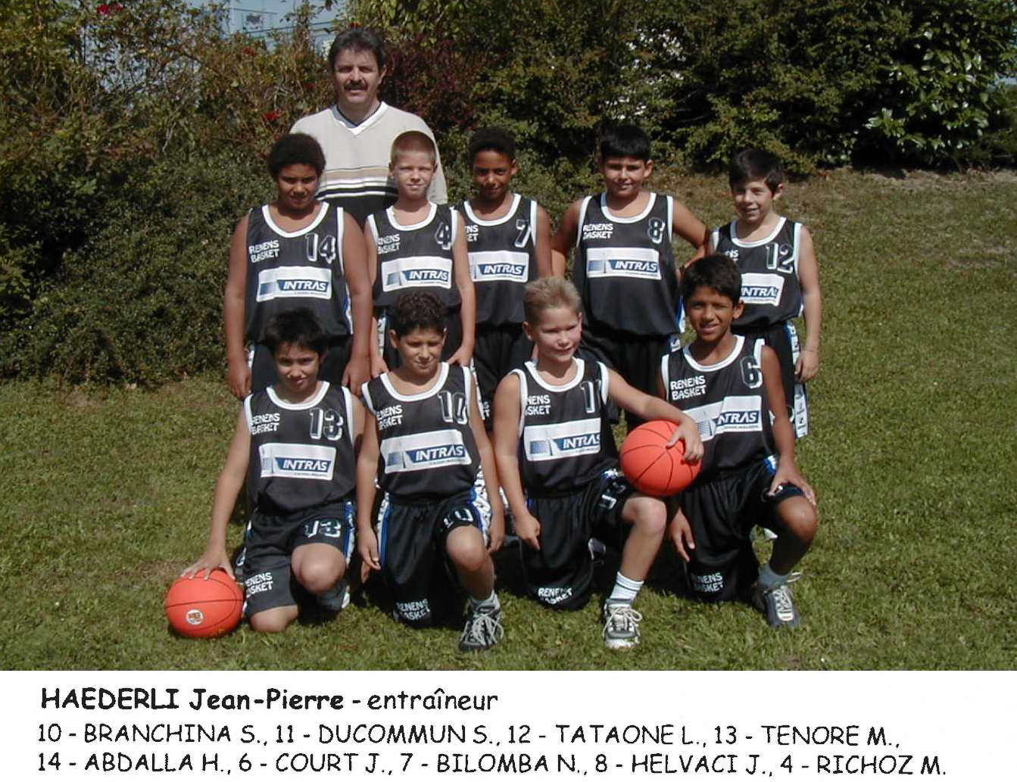
Ecoliers
2000
2001

Slide 4
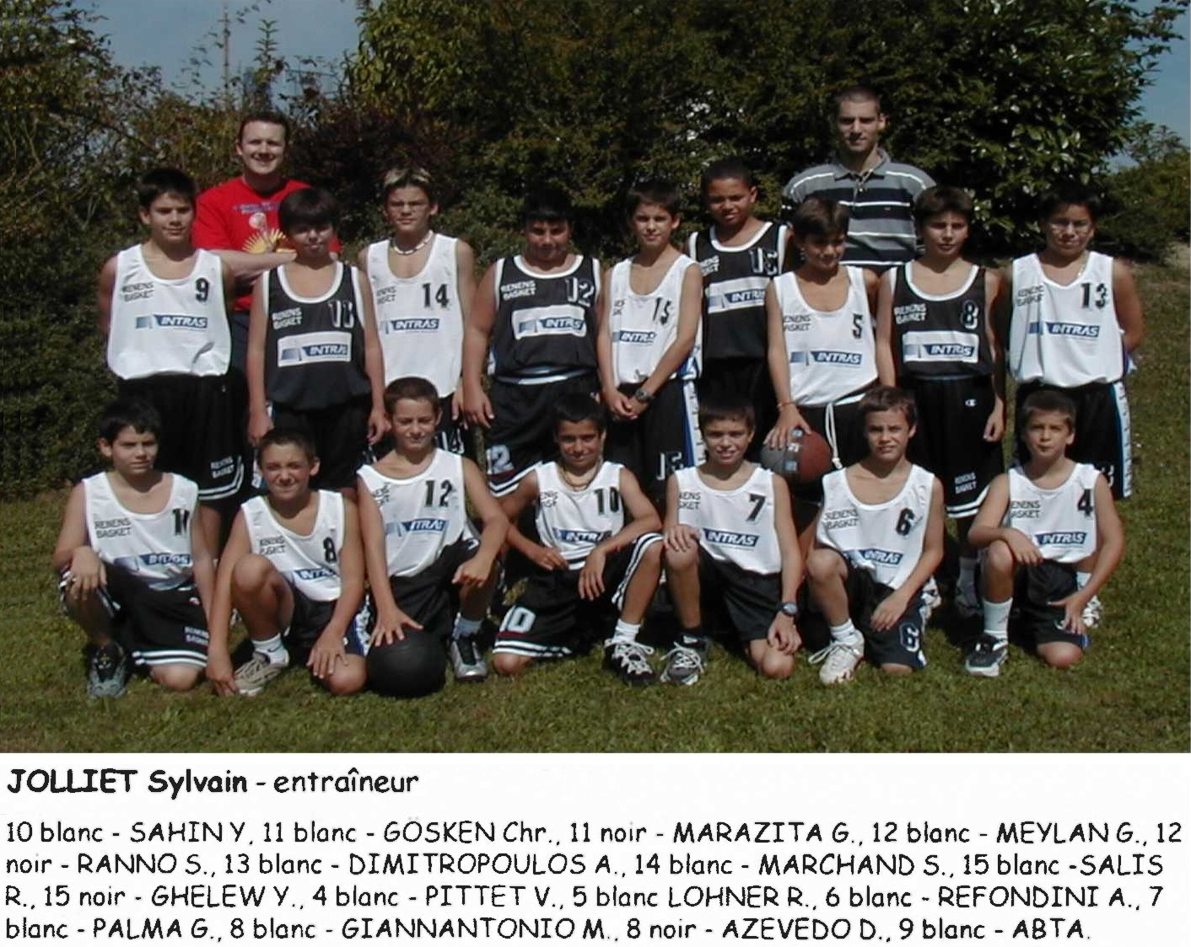
2000
2001
Minimes

Slide 5
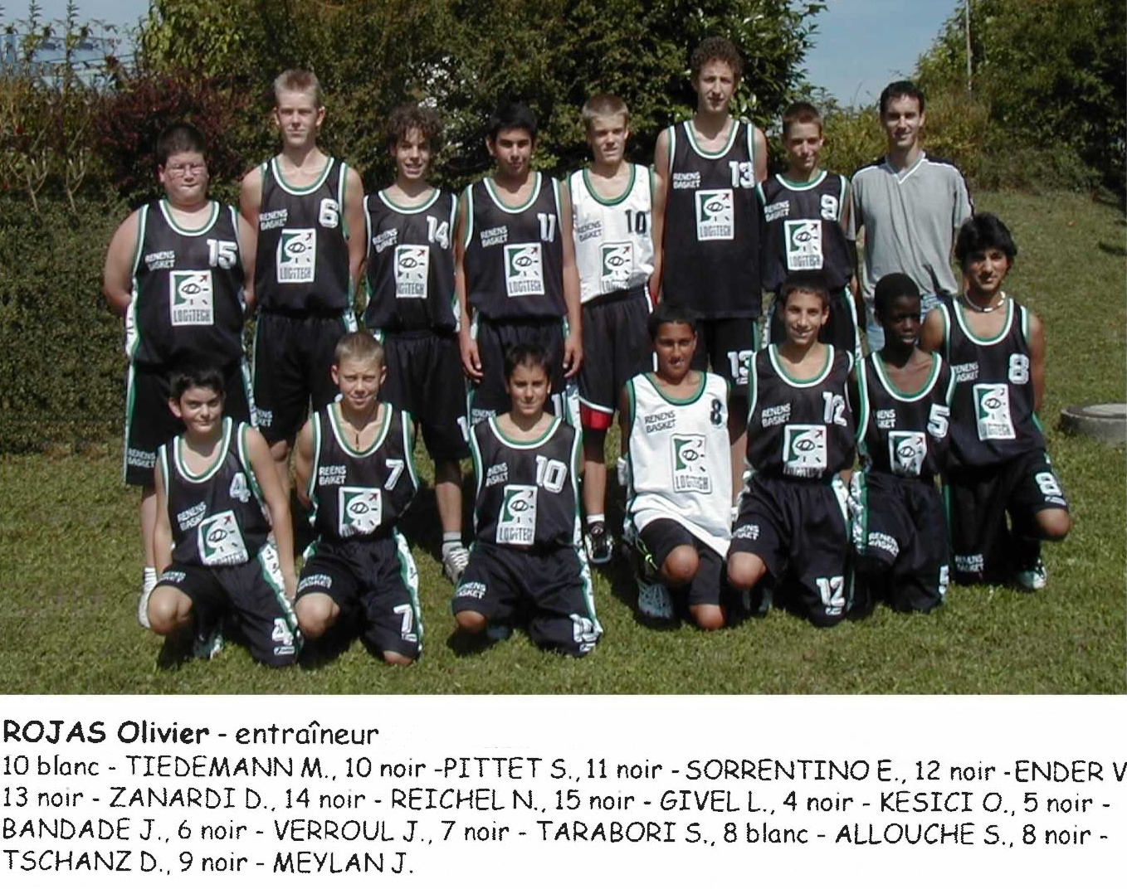
2000
2001
Benjamins

Slide 6
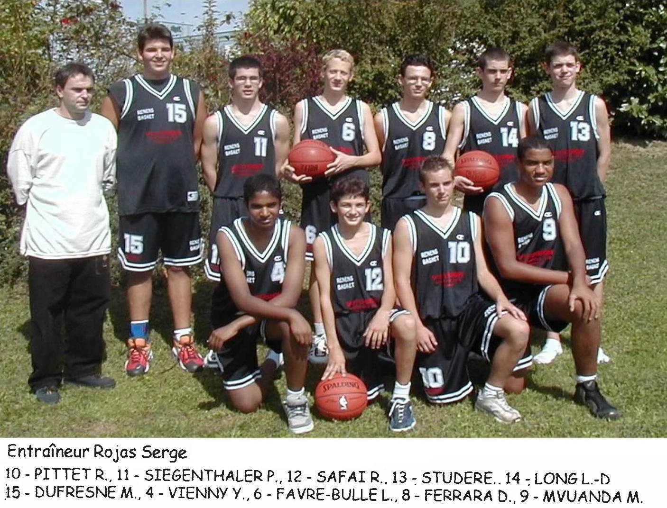
2000
2001
Cadets

Slide 7
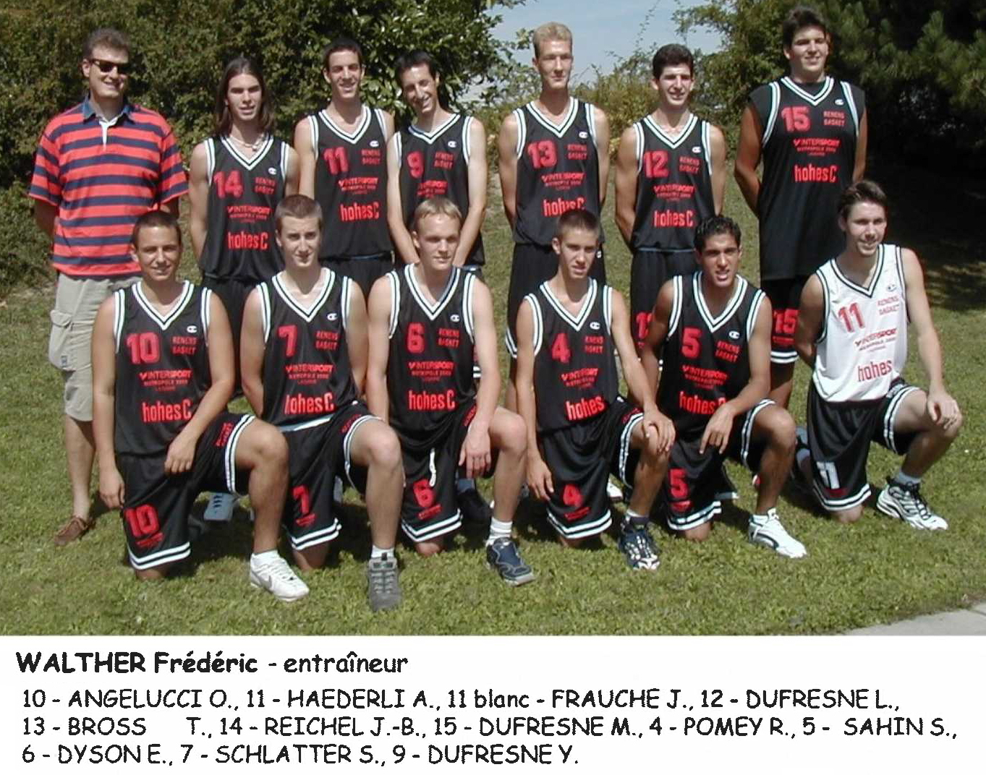
2000
2001
Juniors

Slide 8
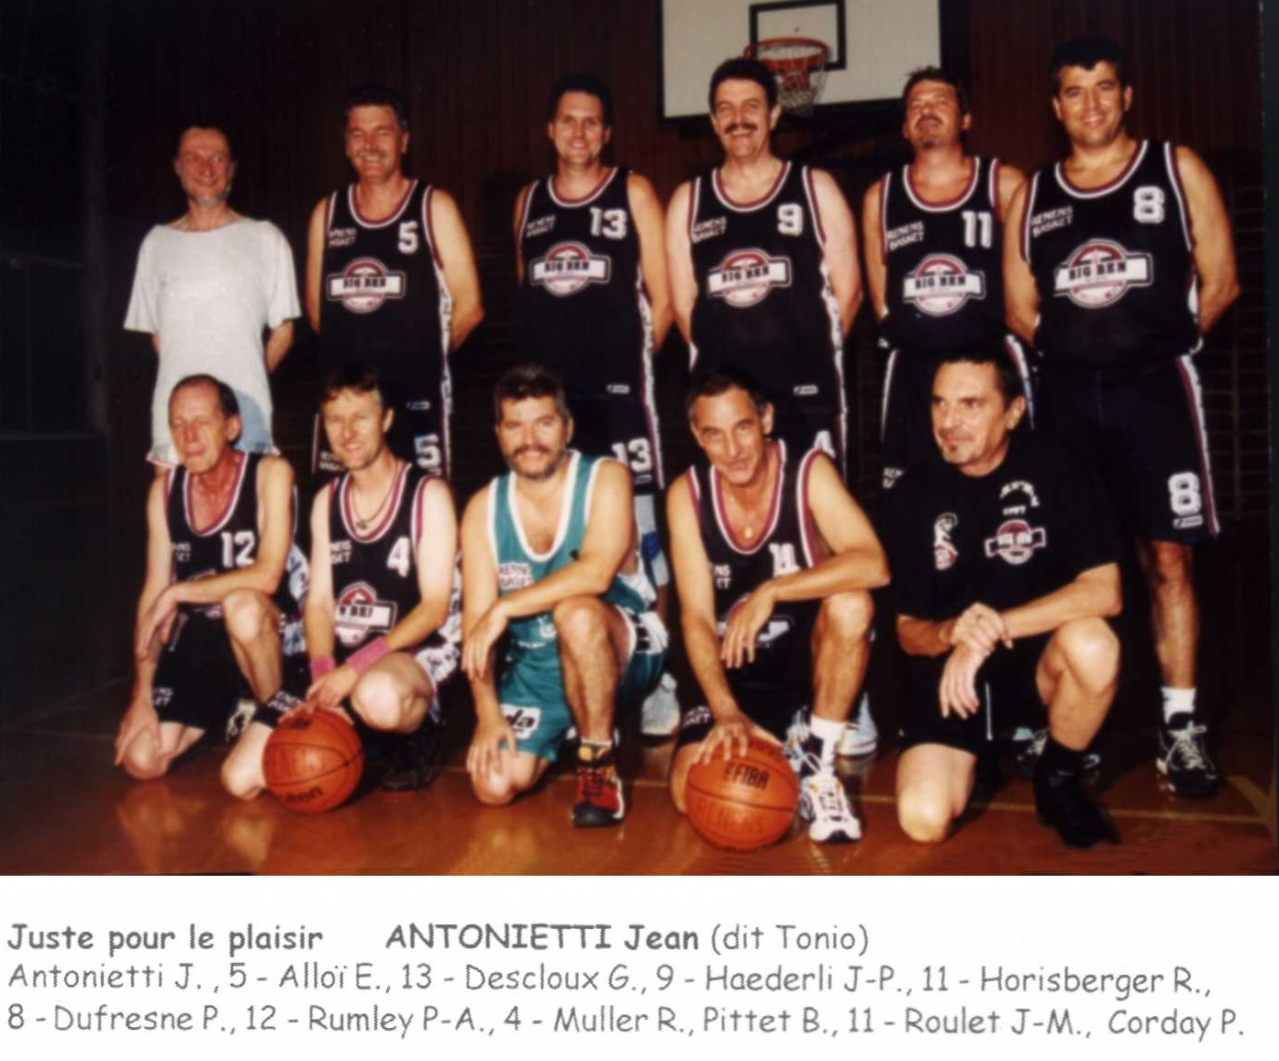
2000
2001
Juste pour le Plaisir

Slide 9
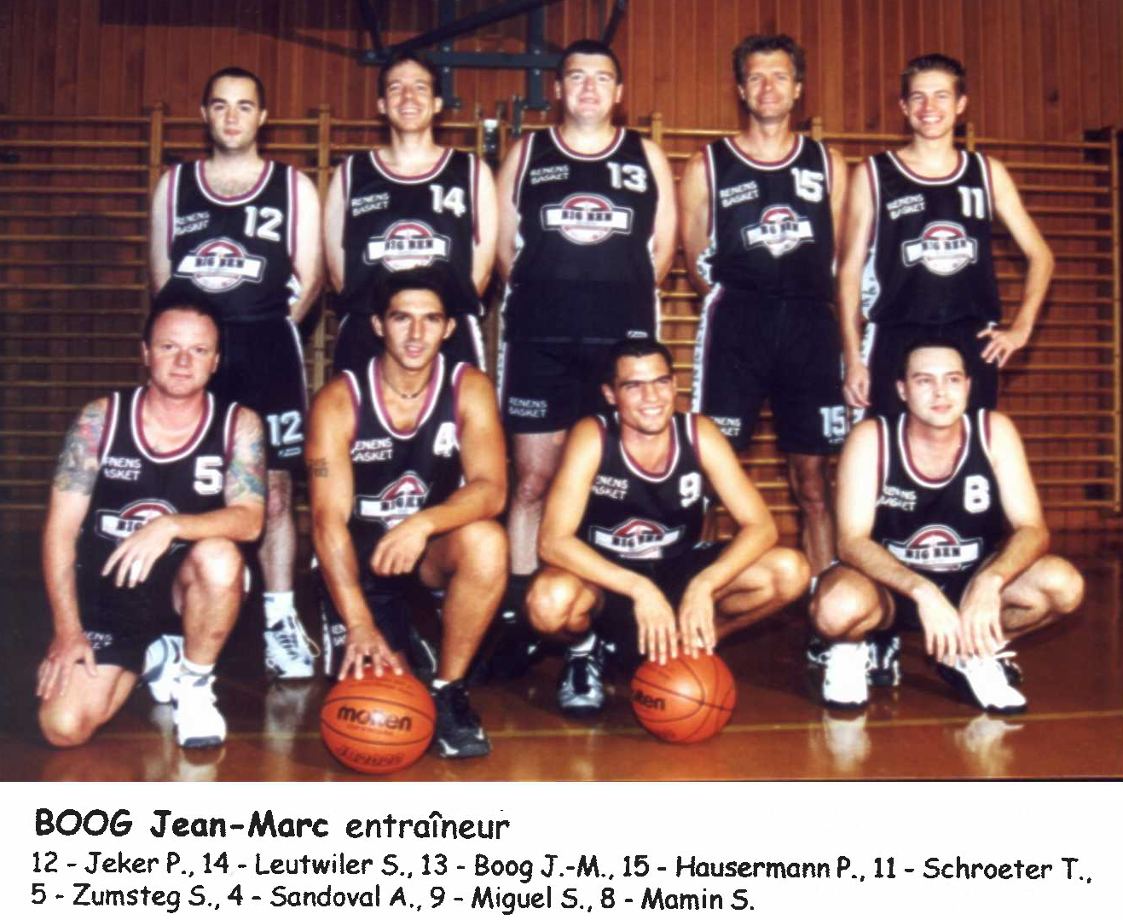
2000
2001
Renens II 2ème Ligue

Slide 10
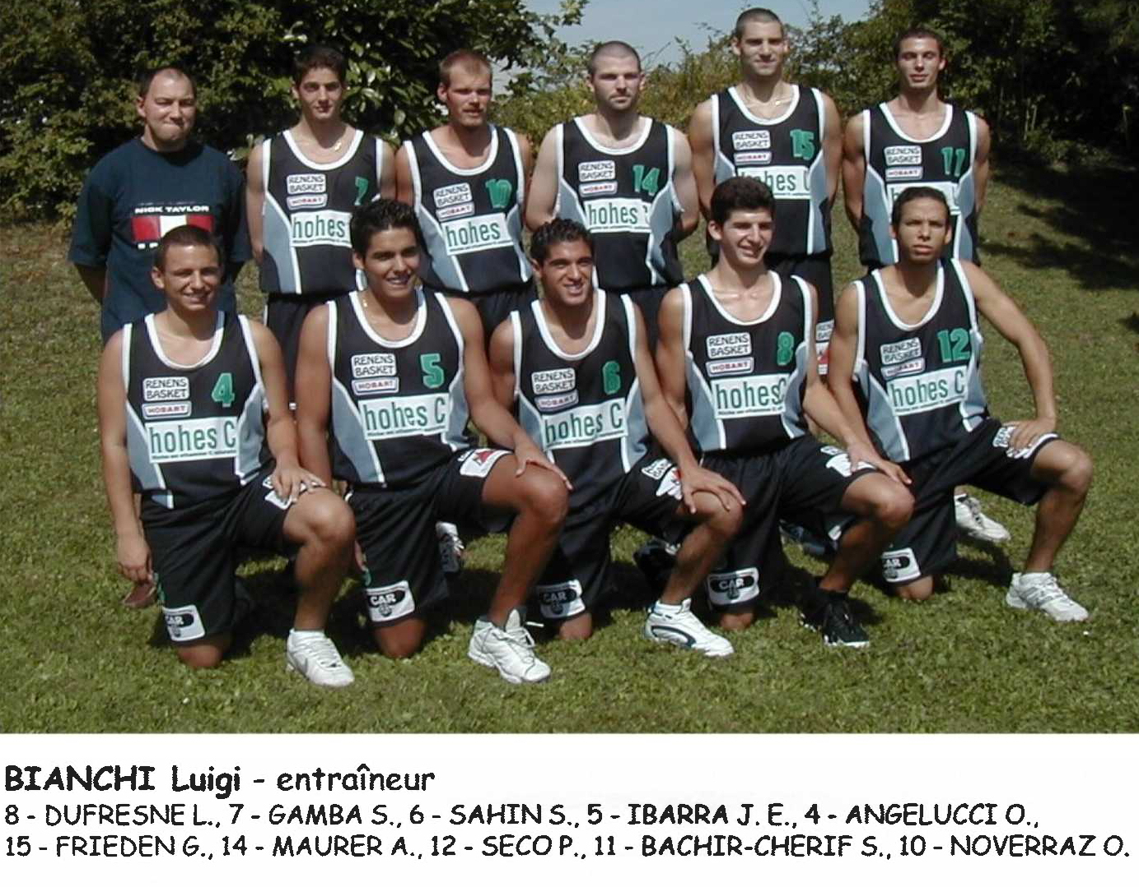
2000
2001
Renens I 1LNM

Slide 11
2000
2001
Renens I 1LNM

